Slide 1

Publication d'un site Web

Slide 2
Les étapes pour publier un site Web
Acheter un nom de domaine
Acheter un hébergement
Exporter la base de données locale
Se connecter au cPanel
Créer la base de données distantes
Exporter les données
Créer un compte FTP
Publier les fichiers avec un client FTP

Slide 3
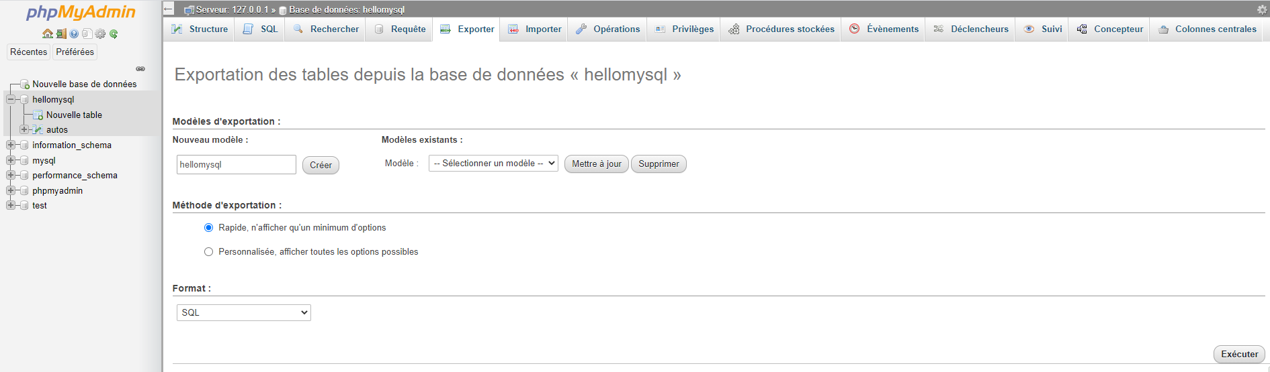
3- Exporter la base de données

Slide 4
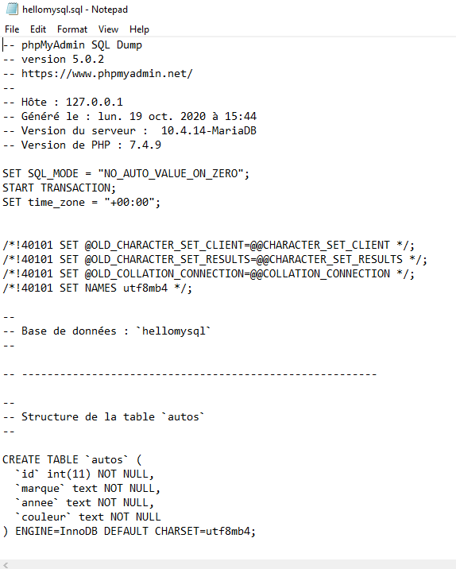
Résultat

Slide 5
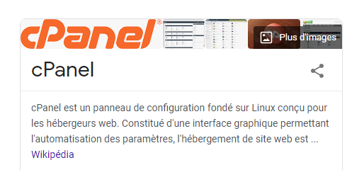
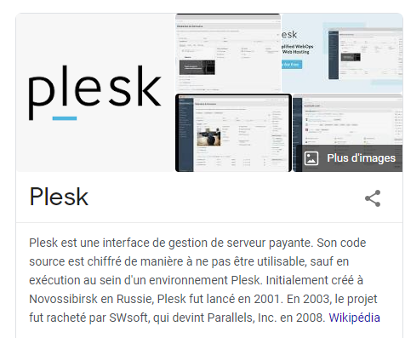
4– Se connecter au cPanel ou Plesk
Tous les hébergeurs Web utilisent cPanel ou Plesk pour permettre aux développeurs Web de configurer l'hébergement de leurs sites.

Slide 6
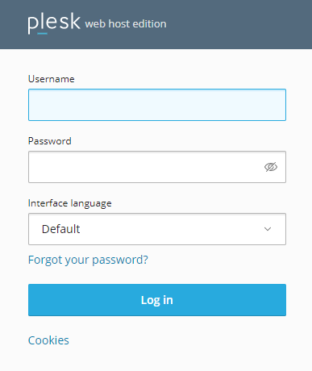
4– Se connecter
Lorsque vous achetez votre hébergement, vous recevez un courriel vous expliquant comment vous connecter à votre panneau de configuration.
Quelques exemples :
https://shanycarle.com:8443
https://shanycarle.com/plesk
https://shanycarle.com/cpanel
https://shanycarle.com/admin
Etc.

Slide 7
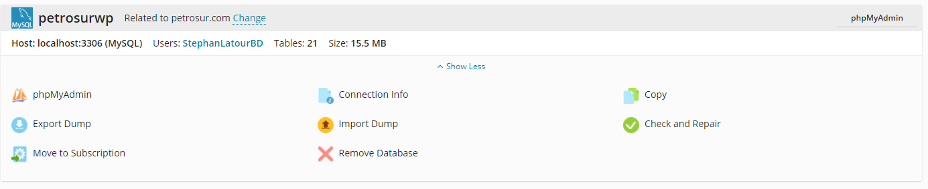
5 – Importer la base de données

Slide 8
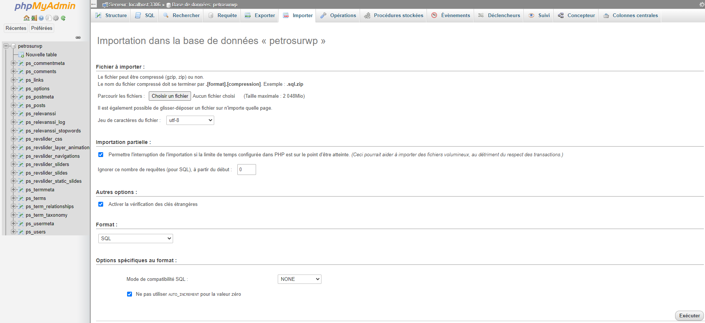

Slide 9
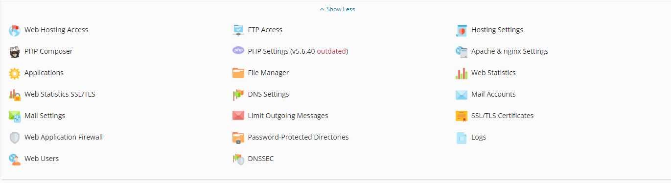
Créer le compte FTP
Le compte FTP vous permettra d'utiliser un logiciel comme FileZila pour envoyer plus rapidement votre site au serveur.

Slide 10
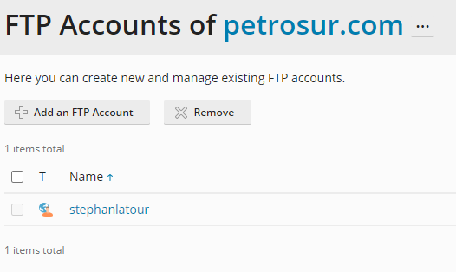
Ajouter un nouveau compte

Slide 11
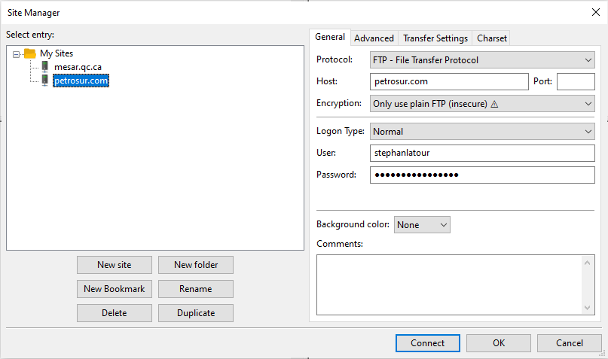
Filezila
Installer Filezila

Slide 12
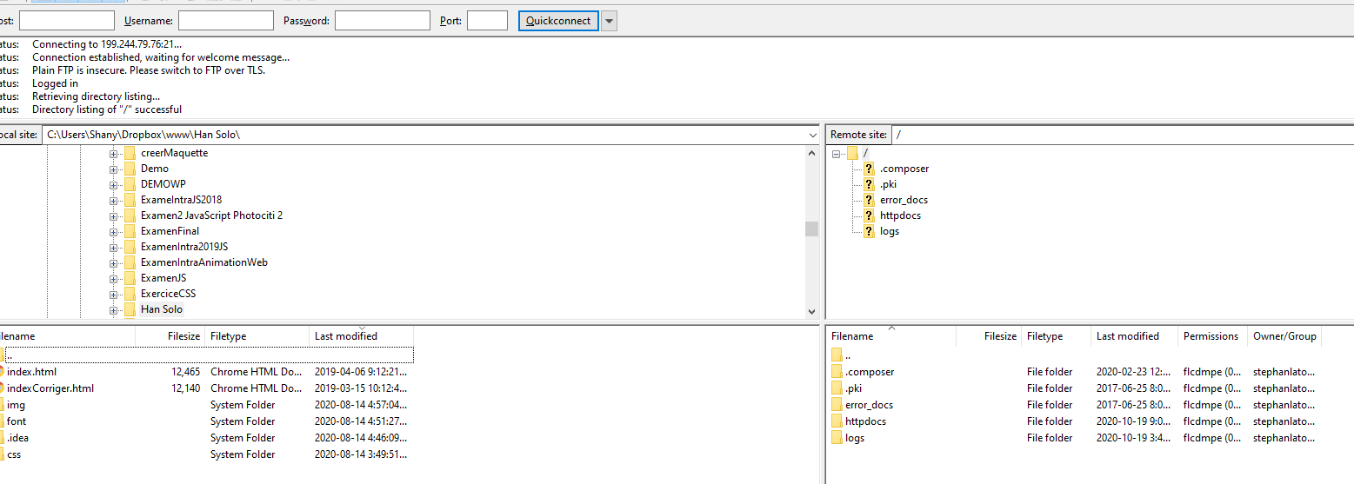
Publier votre site
LOCAL
DISTANT SUR LE SERVEUR

Slide 13
Ne pas oublier
Vous devez avoir un fichier de configuration local pour votre base de données et un fichier distant.
La base de données distante ne doit pas utiliser root / vide.
Vous fichier index.php doit se trouver directement dans le dossier httpdocs. Sinon, vous devez écrire le nom du dossier pour accéder à votre site.

Slide 14
Les variables de session

Slide 15
Les variables de sessions
Permettent de transférer facilement des informations d'une page à l'autre.
Utilisé pour gérer les connexions au site.

Slide 16
Création et modification des variables
<?php // On démarre toujours la session en haut et dans tous les fichiers. session_start(); ?> <!DOCTYPE html> <html> <body> <?php // Set session variables $_SESSION["connexion"] = true; echo "La connexion est réussie" . $_SESSION["connexion"]; ?> </body> </html>

Slide 17
Supprimer les variables
<?php session_start(); ?>
<!DOCTYPE html> <html> <body> <?php // Supprimes toutes les variables session_unset(); // Détruire la session session_destroy(); ?> </body> </html>

Slide 18
Exercices (2 cours)
Copiez tout le contenu de votre projet intra dans un autre projet appelé « Projet Intra Connexion ».
Créez une table de connexion (usager / mot de passe / admin(bool)).
Créez une page pour que l’usager se connecte.
Si l’usager est connecté et qu’il est admin, il peut effectuer le CRUD sur toutes vos pages.
Si l’usager est connecté et qu’il n’est pas admin, il peut uniquement voir les données.
Si l’usager n’est pas connecté, il n’a accès qu’à la page de connexion.
Codez la déconnexion.
Cachez les éléments du menu ou le menu au complet pour qu’un usager ne voit que les pages qu’il peut consulter.
BONUS : ajoutez la double authentification avec un code SMS ou courriel.

